Slide 1
第2篇 静力学

Slide 2
第2篇 静力学
静力学研究物体（质点系）平衡的规律
利用牛顿力学方法研究平衡，称为刚体静力学或者几何静力学（第4章）
利用分析力学方法研究平衡，称为分析静力学（第5章）

Slide 3

刚体静力学结构图
几何静力学
非刚体平衡
刚化原理
力系简化
刚体平衡
力系等效
静力学公理

Slide 4
第2篇 静力学
物体（质点系）静止是指所有质点的速度为零
如果物体相对惯性参考系保持静止，则称物体处于平衡状态
质点系在某时刻t₀静止是指所有质点速度为零，即v_{i}(t₀)＝0
保持静止状态是指v_{i}(t)＝0 ，t ≥ t₀ ，由此得 a_{i}(t)＝0 ，t ≥ t₀
静力学研究特殊运动形式：
v_{i}(t)＝0 ，a_{i}(t)＝0，t ≥ t₀

Slide 5
第2篇 静力学
如果在静止物体（质点系）上作用一个力系，物体依然保持静止，则称该力系是平衡力系。
如果将“平衡状态”和“平衡力系”都简称 “平衡”（中学物理就是如此），可能会导致一些困惑，如：刚体匀角速度定轴转动是不是平衡？

Slide 6
第4章 几何静力学

Slide 7
4.1 力系主矢量与主矩

Slide 8
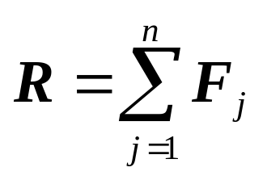
第1节 主矢量和主矩
  力系：作用在一个质点系上的力的集合
  力系的主矢量：力系中各力的向量和，即
  主矢量和合力是两个不同的概念
    合力是作用在同一质点的各力之矢量和，主矢量可以是作用在不同质点的各力之矢量和
    合力有大小、方向、作用线和作用点
    主矢量有大小和方向，无作用线、作用点

Slide 9
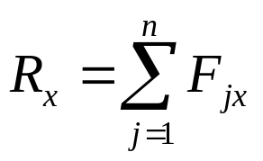
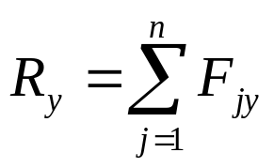
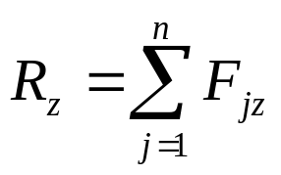
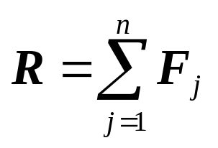
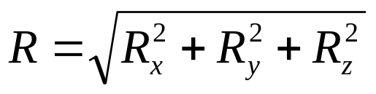
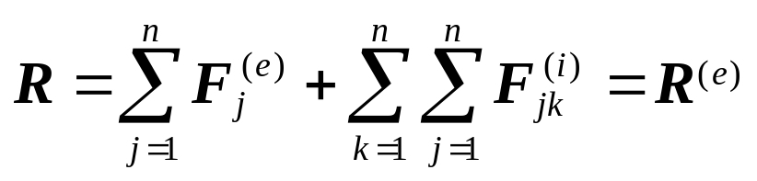
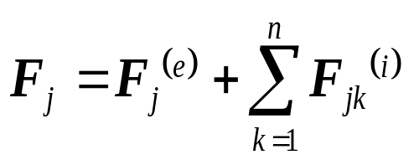
第1节 主矢量和主矩
力系中包括内力和外力，力系的主矢量等于外力的主矢量。

Slide 10





第1节 主矢量和主矩
  例1
在边长为 的正方体顶点O，F，C和E上作用有四个大小都等于 P 的力，方向如图所示。求此力系的主矢量。
F
O
C
E
D

Slide 11
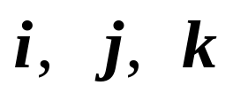
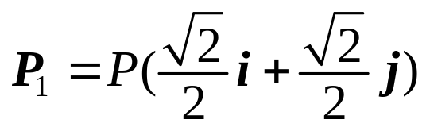

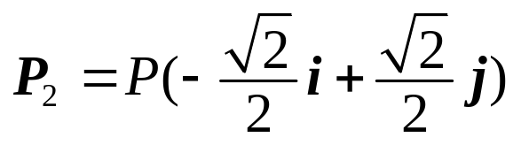
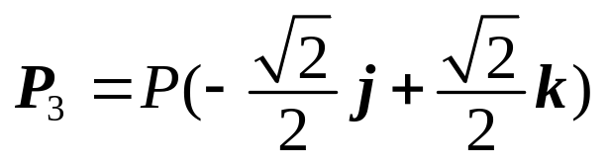
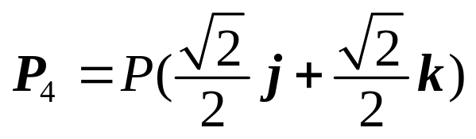


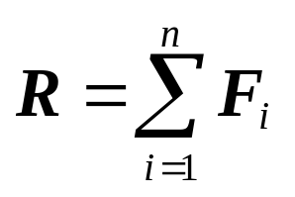
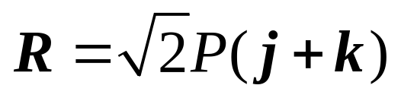
第1节 主矢量和主矩
取如图所示的坐标系Oxyz，并设坐标轴Ox，Oy，Oz的单位向量为 ，则
F
O
C
E
D

Slide 12
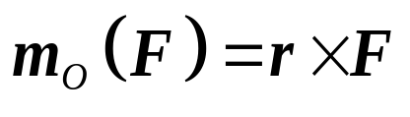
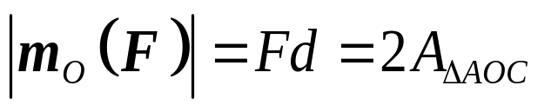
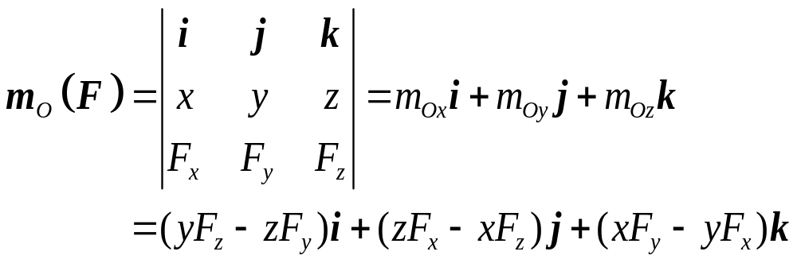
第1节 主矢量和主矩
力F对点O的矩：
大小：力的大小与力臂的乘积
方向：垂直于 r 和F
矩心：O点
m_{o}(F)
z
C
F
力F对点O的矩的解析式：
A
r
y
O
x
d

Slide 13
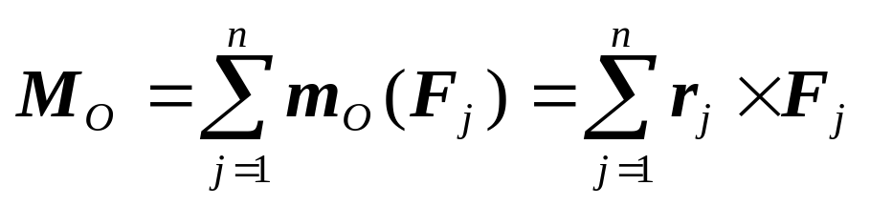
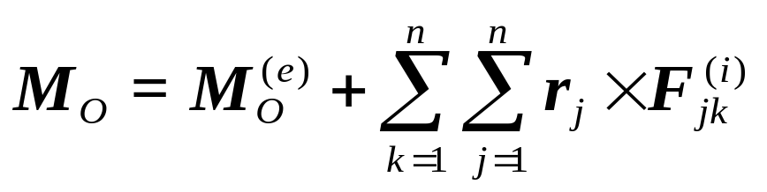
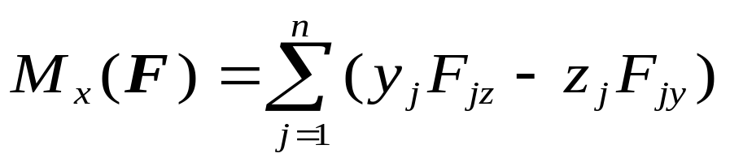
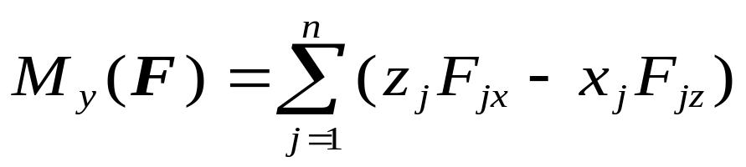
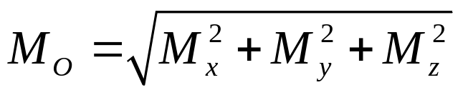
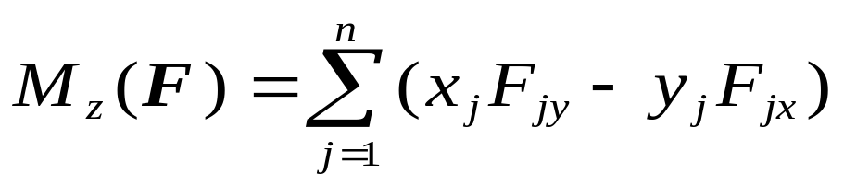
第1节 主矢量和主矩
力系对O的主矩：力系中各个力对O点力矩的矢量和

Slide 14
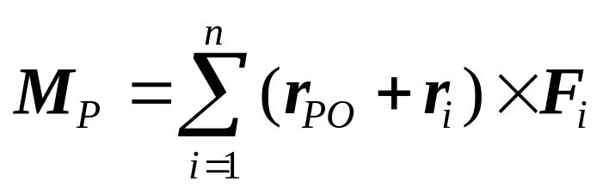

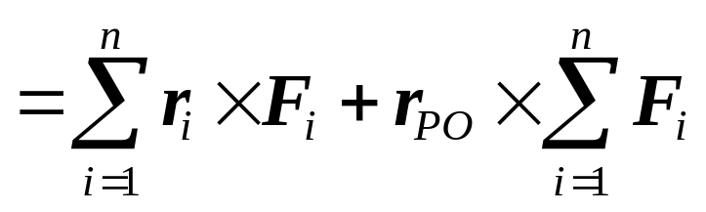

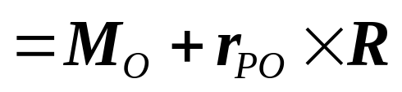
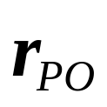
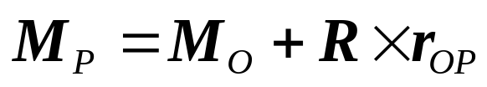
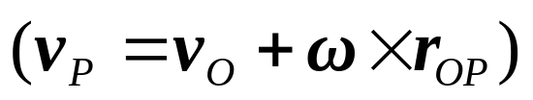
第1节 主矢量和主矩
力系对不同矩心的主矩之间的关系：
A
O
P
或者等价地写成

Slide 15
第1节 主矢量和主矩
  例2
在边长为 的正方体顶点O，F，C和E上作用有四个大小都等于 P 的力，方向如图所示。求此力系关于O点和E点的主矩。
F
O
C
E
D

Slide 16
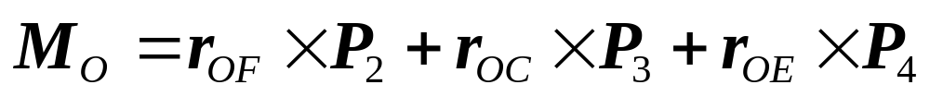
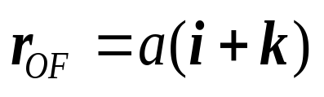
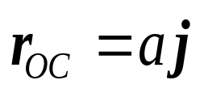
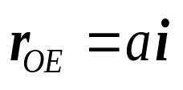
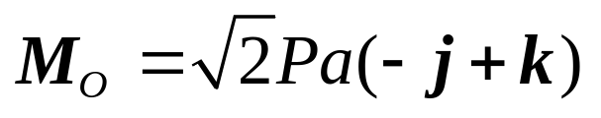
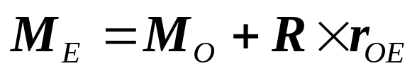
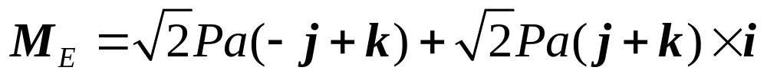
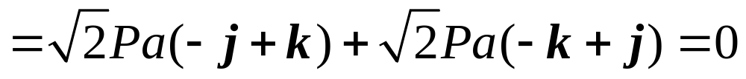
第1节 主矢量和主矩
由几何关系得：
F
代入上式计算得
O
C
E
D

Slide 17
4.2 力系等效与简化

Slide 18
第2节 力系等效与简化
质点的运动状态：质点的位置和速度。
力的作用效果：改变质点的瞬时加速度，此瞬时之后质点的运动状态将发生改变。
如果在一个质点系上分别作用两个不同的力系，它们对此质点系作用效果相同，则称这两个力系对此质点系等效。
力系等效属于动力学问题。

Slide 19
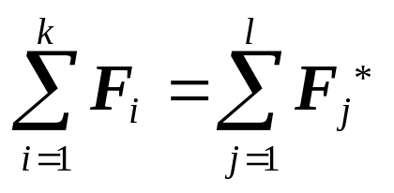
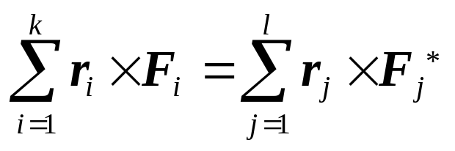
第2节 力系等效与简化
力系等效定理：作用在刚体上两个力系F₁, F₂, …, F_{k}和F₁*, F₂*, …, F_{l}*等效的充分必要条件是它们的主矢量相等、对同一点主矩相等，即
该定理的证明属于动力学范畴，将在第8章和第9章分别用两种方法给出。

Slide 20
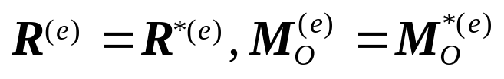


第2节 力系等效与简化
等效定理的推论1：作用在刚体上的力可以沿着力的作用线在刚体上滑移而不改变作用效果，但是不能平行于作用线在刚体上平移。
刚体
刚体
刚体
刚体
力的可传性
滑移矢量
自由矢量：如主矢量
固定矢量：如力、速度

Slide 21
第2节 力系等效与简化
力系简化：用简单的力系等效代替原力系
先介绍几个基本力系：
  零力系
  一个力
  力偶
  力螺旋

Slide 22
第2节 力系等效与简化
如果在刚体上增加或减少某个力系而不改变刚体的运动，则称该力系是零力系或平衡力系(推广)
力系是零力系（平衡力系）的充分必要条件是该力系的主矢量为零，对某个点的主矩为零（对任意点的主矩为零）。
如果某个力系可以用一个力代替，则称这个力为该力系的合力——这是推广的合力概念。

Slide 23
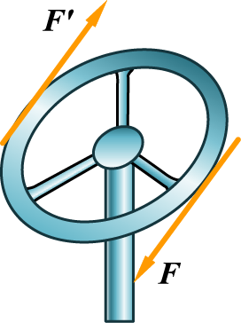
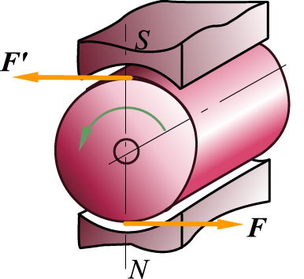
第2节 力系等效与简化
力偶 ：大小相等、方向相反、作用线平行（但不重合）的两个力组成的力系。

Slide 24

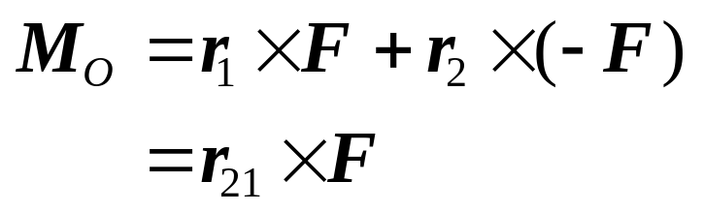


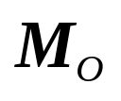

第2节 力系等效与简化
力偶对空间任意一点的主矩
r₂₁
r₁
r₂
力偶主矩的大小和方向都与矩心无关；力偶对任意点的主矩称为力偶矩。力偶矩一定不能等于零。
力偶矩是确定力偶作用效果的物理量。只要保持力偶矩不变，在一个刚体上力偶可以在同一个平面内随便搬移，也可以从一个平面搬到另一个与之平行的平面上。
力偶系一定等效于一个力偶。

Slide 25
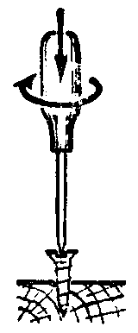
第2节 力系等效与简化
在由一个力和一个力偶组成力系中，如果力偶矩的方向与力的作用线平行，则称该力系是力螺旋（也称动力学螺旋）。力的作用线称为力螺旋的中心轴。
中心轴

Slide 26
第2节 力系等效与简化
泊松定理：作用在刚体上的任何力系都可简化为由一个力和一个力偶(矩)组成的新力系。
确定新力系中的力，需给出大小、方向和作用点；确定新力系的力偶，只需给出力偶矩。
  新力系中力
    大小和方向：由主向量确定。
    作用点O称简化（化简）中心，可任意指定。
  新力系中的力偶矩：原力系对简化中心O的主矩
如果改变简化中心，则在新力系中，力的大小和方向不变，但力偶矩会改变。

Slide 27
第2节 力系等效与简化
等效定理的推论2：可以将作用在刚体上的力平行于作用线在刚体上平移，同时附加一个力偶，其力偶矩等于原来的力对新作用点之矩。
这个推论也称为力的平移定理。
刚体
刚体

Slide 28
第2节 力系等效与简化
几种常见的力系：
  汇交力系
  平行力系
  平面力系
  一般力系

Slide 29

第2节 力系等效与简化
汇交力系是指力的作用线交于一点的力系。
由推论1，可将所有力的作用点滑移到汇交点（若该点不在刚体上，可以想象它是刚体的延拓点），变成等效的共点力系，所以汇交力系等效于一个力。化简中心为汇交点。
F
F
F

Slide 30
第2节 力系等效与简化
平行力系是指作用线相互平行的力系，其简化结果有以下两种：
1）主矢量不等于零的平行力系可以简化成一个力。
证明：任取一点O，则
如果平行力系对O点的主矩为零，则该力系与作用线过O点、大小和方向与主矢量相同的力等效。简化中心为O点。

Slide 31
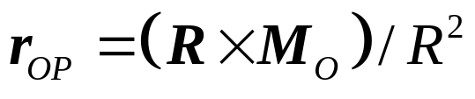
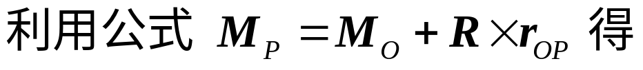
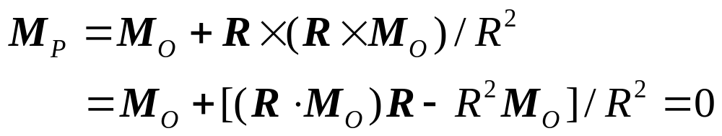
第2节 力系等效与简化
如果对O点的主矩不为零，另外选P点使
R
R
M_{O}
O
d
P
故该力系与作用线过P点、大小和方向与主向量相同的力等效。简化中心为P点。

Slide 32


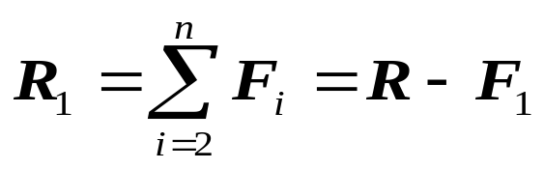



第2节 力系等效与简化
2）主矢量等于零的平行力系可以简化成一个力偶或零力系。
不妨设力系中的 ，去掉 后的新力系是主矢量（ 即 ）不为零的平行力系，根据1）中讨论，它等效于大小和方向与 相同的 合力 由 可知， 和 构成一个力偶或零力系。结论得证。简化中心任意。

Slide 33




第2节 力系等效与简化
取O点为简化中心，将力系向O点简化。
主矢量：
主 矩：
R 不为零，力系可简化为一个力，其作用线距O点的距离为：
R
R
dR
q(x)
M_{O}
A
O
x
x
dx
d
l

Slide 34









第2节 力系等效与简化
1) 均布载荷
q
R
q₀
2) 三角形载荷
R
d
3) 梯形载荷

Slide 35



第2节 力系等效与简化
作用在物体各质点上的重力可近似认为是分布平行力系，物体的重心为简化中心，在物体上的相对位置与物体空间位置无关
对均质物体，重心、质心与形心重合。

Slide 36
第2节 力系等效与简化
类似的例子：
P
P 的作用点为压力中心

Slide 37
第2节 力系等效与简化
平面力系是指作用线位于相同平面内的力系，简化结果有以下两种：
1）主矢量不等于零的平面力系可以简化成一个力。
2）主矢量等于零的平面力系可以简化成一个力偶或零力系。
证明：同平行力系。

Slide 38


第2节 力系等效与简化
F
F
F
F
m

Slide 39


第2节 力系等效与简化
一般力系的简化
简化中心不同，新力系就不同。但有两个量与简化中心无关，称为静力学不变量：
不依赖于简化中心的选择，称为刚体静力学第一不变量。
由力系对不同矩心的主矩之间的关系：
显然有
I₂不依赖于简化中心，称为刚体静力学第二不变量

Slide 40


第2节 力系等效与简化
汇交力系：
简化为零力系。
简化为一个力。
平行力系：
简化为零力系或力偶。
简化为一个力。
平面力系：
简化为零力系或力偶。
简化为一个力。
都是第二不变量为零。

Slide 41






第2节 力系等效与简化
一般力系的简化： 情况
R
R
P
O
力螺旋的作用线称为中心轴， p＝I₂/I₁ 称为螺旋参数。若p>0，则力螺旋为右螺旋；若p<0，则力螺旋为左螺旋。

Slide 42

第2节 力系等效与简化
力系简化结果总结

Slide 43


第2节 力系等效与简化
刚体运动学不变量
可以证明，在刚体一般运动情况下，如果运动学第二不变量不为零，则刚体上各点的速度就像刚体作螺旋运动一样。
刚体角速度与瞬时螺旋轴(类似于中心轴)上一点的速度组合，称为运动螺旋。根据螺旋参数的正或负，运动螺旋称为右螺旋或者左螺旋。

